Slide 1
Полимеры
Высокомолекулярные соединения

Slide 2
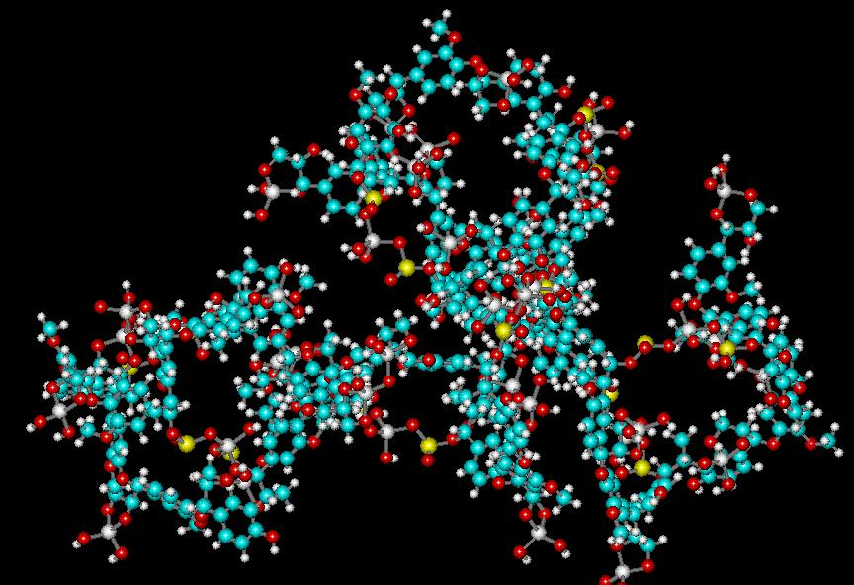
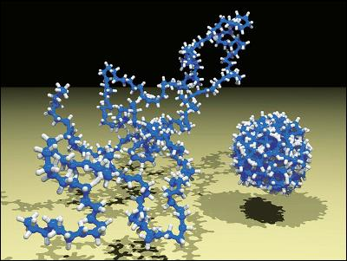
Полимеры -
(от греч. polymeres - состоящий из многих частей, многообразный), химические соединения с высокой молекулярной массой (от нескольких тысяч до многих миллионов), молекулы которых (макромолекулы) состоят из большого числа повторяющихся группировок (мономерных звеньев). Атомы, входящие в состав макромолекул, соединены друг с другом силами главных и (или) координационных валентностей.

Slide 3
Особые механические свойства
эластичность — способность к высоким обратимым деформациям при относительно небольшой нагрузке (каучуки);
малая хрупкость стеклообразных и кристаллических полимеров (пластмассы, органическое стекло);
способность макромолекул к ориентации под действием направленного механического поля (используется при изготовлении волокон и плёнок).

Slide 4
Особенности растворов полимеров
высокая вязкость раствора при малой концентрации полимера;
растворение полимера происходит через стадию набухания.

Slide 5
Особые химические свойства
способность резко изменять свои физико-механические свойства под действием малых количеств реагента (вулканизация каучука, дубление кож и т. п.).

Slide 6
Классификация полимеров по происхождению

Slide 7
Классификация полимеров по форме

Slide 8
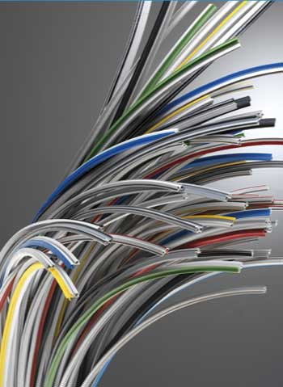
Классификация по отношению к нагреванию
Термопластичные
Термореактивные
При нагреве размягчаются, даже плавятся, а при охлаждении затвердевают. Этот процесс обратим. (полиэтилен, полипропилен, полистирол)
При нагреве подвергаются необратимому химическому разрушению без плавления

Slide 9
Классификация по строению

Slide 10
Получение полимеров
Полимеризация
Поликонденсация

Slide 11
Продукты реакции полимеризации

Slide 12
Продукты реакции поликонденсации

Slide 13
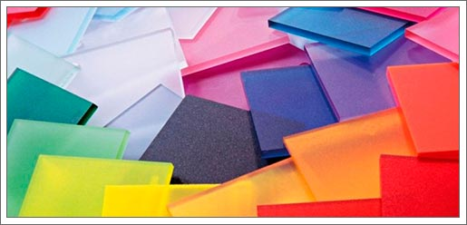
Применение полимеров
Благодаря ценным свойствам, полимеры применяются в машиностроении, текстильной промышленности, сельском хозяйстве, медицине, автомобиле- и судостроении, авиастроении и в быту (текстильные и кожевенные изделия, посуда, клей и лаки, украшения и другие предметы). На основании высокомолекулярных соединений изготовляют резины, волокна, пластмассы, пленки и лакокрасочные покрытия. Все ткани живых организмов представляют высокомолекулярные соединения.

Slide 14
Наука о полимерах
Наука о полимерах стала развиваться как самостоятельная область знания к началу Второй мировой войны и сформировалась как единое целое в 50-х годах XX столетия, когда была осознана роль полимеров в развитии технического прогресса и жизнедеятельности биологических объектов. Она тесно связана с физикой, физической, коллоидной и органической химией и может рассматриваться как одна из базовых основ современной молекулярной биологии, объектами изучения которой являются биополимеры.

Slide 15
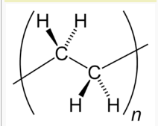
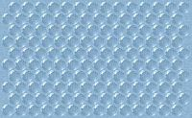
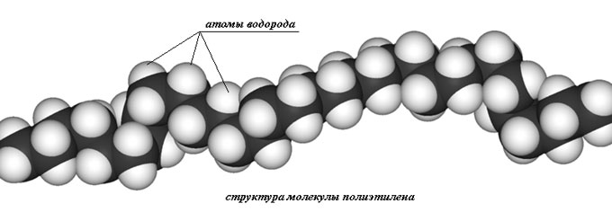
Полиэтилен
Представляет собой массу белого цвета (тонкие листы прозрачны и бесцветны). Химически- и морозостоек, диэлектрик, не чувствителен к удару (амортизатор), при нагревании размягчается (80—120°С), адгезия (прилипание) — чрезвычайно низкая. Иногда в народном сознании отождествляется с целлофаном^{[3]}.

Slide 16
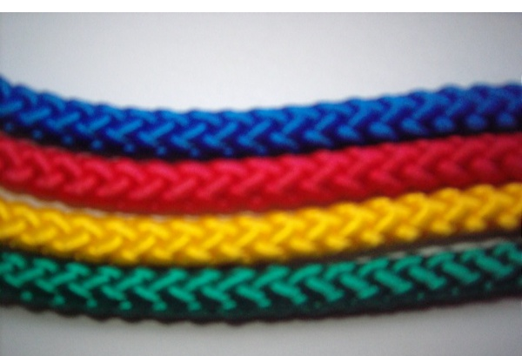
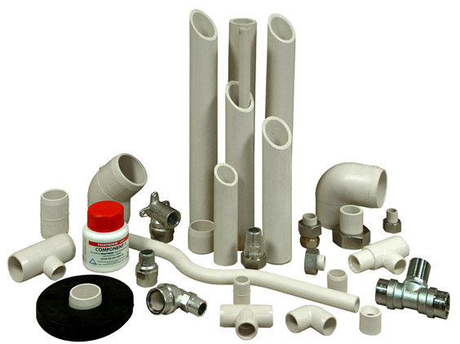
Полипропилен
В отличие от полиэтилена, полипропилен менее плотный (плотность 0,91 г/см³, что является наименьшим значением вообще для всех пластмасс), более твёрдый (стоек к истиранию), более термостойкий (начинает размягчаться при 140 °C, температура плавления 175 °C), почти не подвергается коррозионному растрескиванию. Обладает высокой чувствительностью к свету и кислороду (чувствительность понижается при введении стабилизаторов).

Slide 17
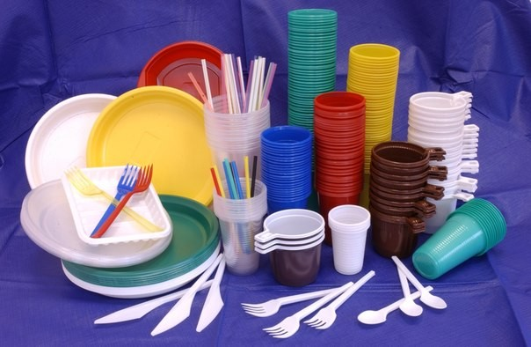
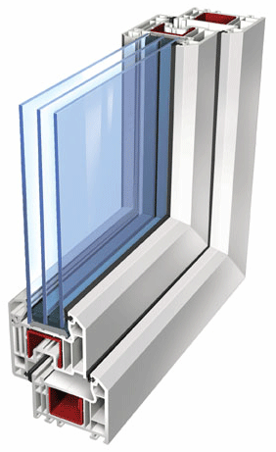
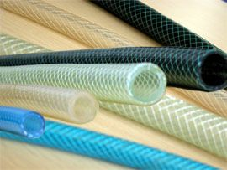
Поливинилхлорид
Поливинилхлорид (ПВХ, полихлорвинил, винил, вестолит, хосталит, виннол, корвик, сикрон, джеон, ниппеон, сумилит, луковил, хелвик, норвик и др.) — бесцветная, прозрачная пластмасса, термопластичный полимер винилхлорида. Отличается химической стойкостью к щелочам, минеральным маслам, многим кислотам и растворителям. Не горит на воздухе и обладает малой морозостойкостью (−15 °C). Нагревостойкость: +65 °C.

Slide 18
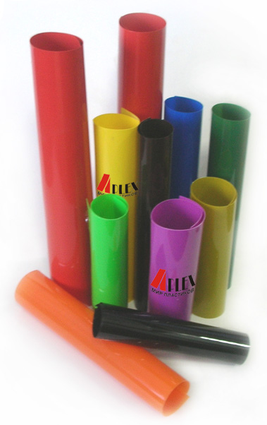
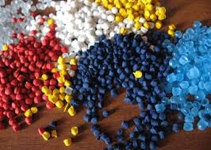
Полистирол
Полистирол — жёсткий, хрупкий, аморфный полимер с высокой степенью оптического светопропускания, невысокой механической прочностью. Полистирол имеет низкую плотность (1060 кг/м³), усадка при литьевой переработке 0,4-0,8 %. Полистирол обладает отличными диэлектрическими свойствами и неплохой морозостойкостью (до −40 °C). Имеет невысокую химическую стойкость (кроме разбавленных кислот, спиртов и щелочей).

Slide 19
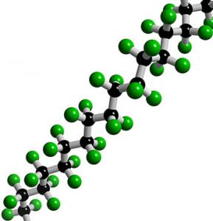
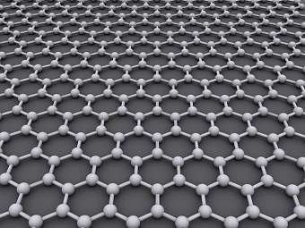
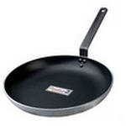
Тефлон
Тефлон — белое, в тонком слое прозрачное вещество, по виду напоминающее парафин или полиэтилен. Плотность по ГОСТ 10007-80от 2,18 до 2,21 г/см³. Обладает высокой тепло- и морозостойкостью, остаётся гибким и эластичным при температурах от -70 до +270 °C, прекрасный изоляционный материал. Тефлон обладает очень низкими поверхностным натяжением и адгезией и не смачивается ни водой, ни жирами, ни большинством органических растворителей.

Slide 20
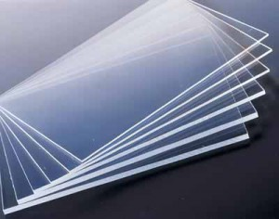
Оргстекло
Органическое стекло полностью состоит из термопластичной смолы. Химический состав стандартного оргстекла у всех производителей одинаков. Когда необходимо получить материал с разными специфическими свойствами: ударопрочными (антивандальными), светорассеивающими, светопропускающими, шумозащитными, УФ-защитными, теплостойкими и др. Тогда в процессе получения листового материала может быть изменена его структура или в него могут быть добавлены соответствующие компоненты, обеспечивающие комплекс необходимых характеристи

Slide 21
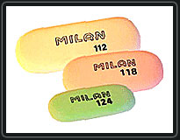
Каучук
Высокомолекулярный углеводород (C₅H₈)_{n}, цис-полимер изопрена; содержится в млечном соке (латексе) гевеи, кок-сагыза (многолетнего травянистого растения рода Одуванчик) и других каучуконосных растений. Растворим в углеводородах и их производных (бензине, бензоле, хлороформе , сероуглероде и т. д.). В воде, спирте, ацетоне натуральный каучук практически не набухает и не растворяется. Уже при комнатной температуре натуральный каучук присоединяет кислород, происходит окислительная деструкция (старение каучука), при этом уменьшается его прочность и эластичность.

Slide 22
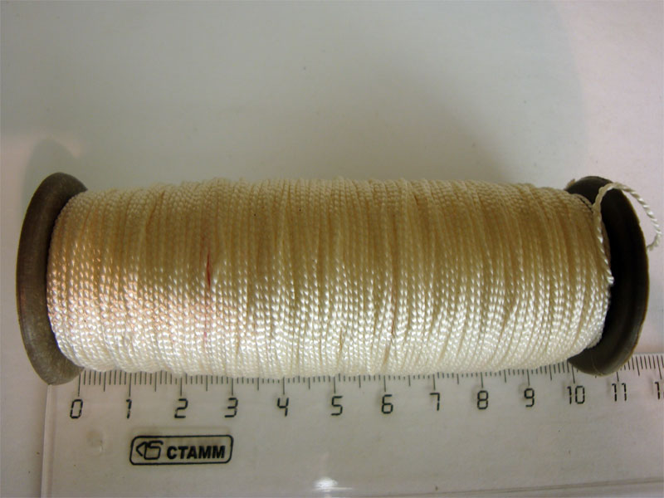
Капрон
Капрон или капроновое волокно — бело-прозрачное, очень прочное вещество. Эластичность капрона намного выше шелка. Прочность капрона зависит от технологии и тщательности производства. Капроновая нить диаметром 0,1 миллиметра выдерживает 0,55 килограмма.
За рубежом синтетическое волокно типа капрон именуется перлон и нейлон. Капрон вырабатывается нескольких сортов; хрустально-прозрачный капрон более прочен, чем непрозрачный с мутно-желтоватым или молочным оттенком.
Наряду с высокой прочностью капроновые волокна характеризуются устойчивостью к истиранию, действию многократной деформации (изгибов).

